Slide 1








DISEÑO DE PLATAFORMAS DE INFORMACIÓN
ANTECEDENTES
OBJETIVO
PASOS PREVISTOS
SIMAGA. Actualmente se está negociando el desarrollo de una plataforma para el MAGA de Guatemala a fin de ordenar la información vínculada al sector agropecuario de este país
Aplicaciones: Con base a la plataforma SIMAGA, se pueden desarrollar dos aplicaciones iniciales (considerando los datos de Alerta Temprana a incluir en el SIMAGA)
Agroclima
Riego inteligente
Actualmente, no existe en Guatemala una aplicación pública que presenta mapas diarios de variaciones climático (si existe una plataforma de INSIVUMEH).
Desarrollo de plataforma SIMAGA y desarrollo de aplicaciones móviles agrícolas.
Desarrollo plataforma (estadísticas AgroChile).
PASOS | TAREAS | CHECKLIST
Paso 1 | Contexto
Paso 2 | Breve Descripción
Paso 3 | Público Objetivo
Paso 4 | Países Prioritarios
Paso 5 | Contexto Competitivo
Paso 6 | Oportunidades
Paso 7 | Caracterización del Sitio
Paso 8 | Estructura del Sitio
Paso 9 | Caracterización Visual
Paso 10 | Fuentes de Información
Paso 11 | Variables (10-20)
Paso 12 | Interacción de Variables
Paso 13 | Datos
Paso 14 | Tipo Datos-Actualización
MÉTODO
Los esfuerzos se enfocarán en completar el componente de Alerta Temprana del SIMAGA y con base a esto desarrollar dos aplicaciones en primera instancia: I) Agroclima y ii) Riego inteligente.
Se trabajarán de manera paralela en estas dos aplicaciones para Guatemala y Chile
Aprovecha la columna Checklist para ir marcando los avances.
Las Flechas de la derecha te conducen a las secciones correspondientes.
1

Slide 2

1-2
.
DATAGRO
PLATAFORMA WEB (SIMAGA) Y APLICACIONES MÓVILES
1. CONTEXTO
2. CARACTERÍSTICAS PRINCIPALES
El DatAgro Guatemala busca principalmente resolver una solicitud del MAGA. En este contexto el diseño y desarrollo está supeditado a la gestión de los recursos de parte de MAGA así como los requerimiento específicos que puedan realizar.
Las aplicaciones móviles vinculadas a un SAT, se desarrollarán de forma independiente tanto para Guatemala como para Chile.
La plataforma del SIMAGA está compuesta de varios componentes vinculados al sector agropecuario de Guatemala desde el punto de vista o responsabilidad del MAGA. Es decir la plataforma está hecha para un ministerio y no para los productores agropecuarios.
Las aplicaciones móviles permiten el acceso a información del sector agropecuario y extensionistas y productores agropecuarios.
2

Slide 3







3-4
DATAgro
PLATAFORMA WEB (SIMAGA) Y APLICACIONES MÓVILES
3. PÚBLICO OBJETIVO
4. PAÍSES PRIORITARIOS
Actualmente el principal cliente potencial corresponde al MAGA de Guatemala que ya expresó interés. Otros potenciales clientes son:
Productor agropecuario.
Ministerios y/o instituciones públicas (SAG, INDAP).
Asociaciones o cooperativas agropecuarias.
Banca privada para análisis de riesgos créditos agropecuarios
Indica en cuál(es) país(es) serían los prioritarios para la implementación del producto.
3

Slide 4
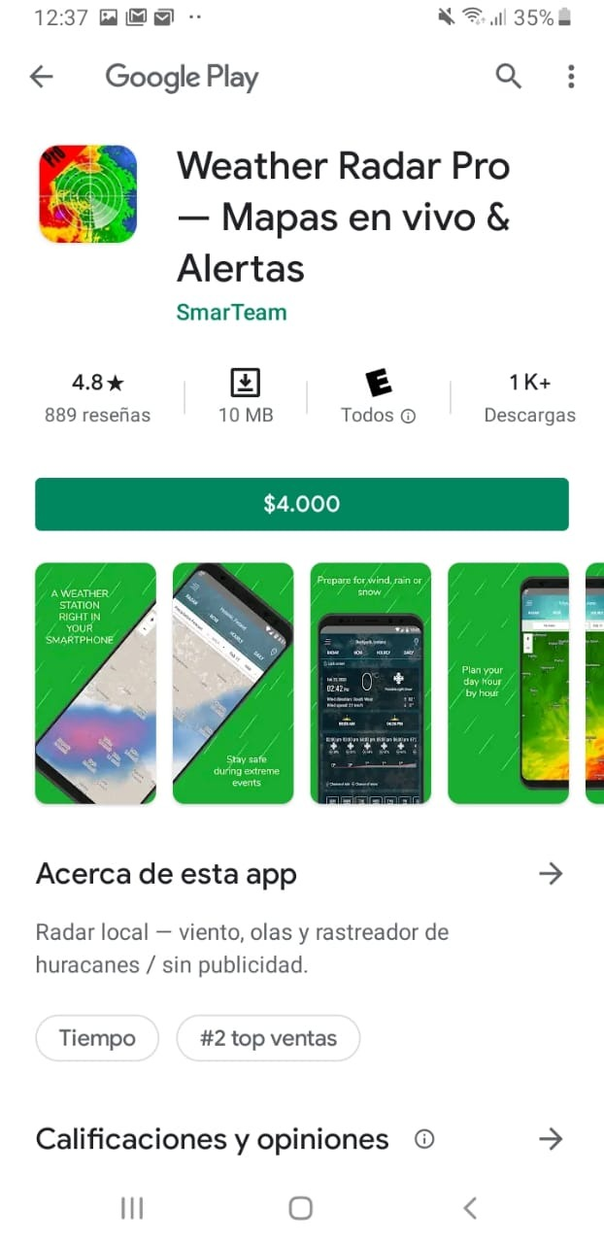
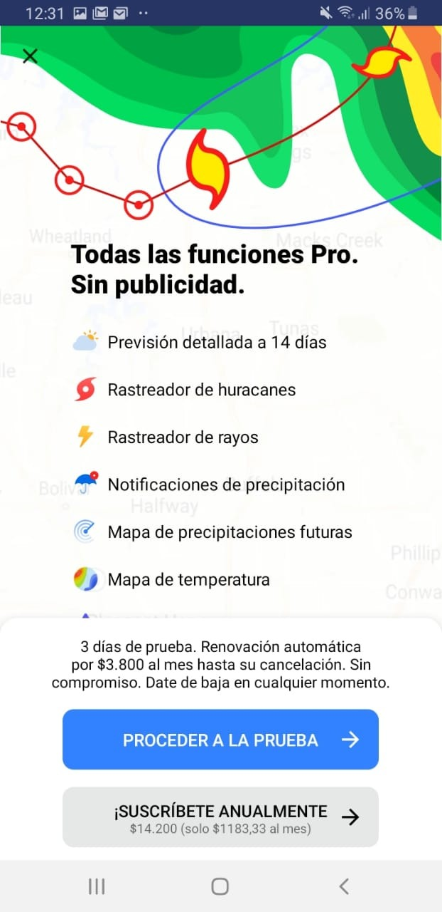
5-6
DATAgro
PLATAFORMA WEB (SIMAGA) Y APLICACIONES MÓVILESP
5. CONTEXTO COMPETITIVO
6. OPORTUNIDADES
En la caracterización de la competencia debes señalar cuáles serían los productos que competirían con el nuestro, con el fin de potenciar la propuesta de mercado.
Para la plataforma SIMAGA no existe competencia actual identificada, sin embargo esto depende de la gestión de los recursos.
Referente a las aplicaciones móviles, existen muchas disponibles en el mercado, la mayoría son privadas, sin embargo existen algunas gratuitas que ofrencen productos similares a los planteados.
La fortaleza principal de las aplicaciones propuestas en incluir mapas diarios de variables agroclimáticas (este tipo de información no se encuentra disponible de manera gratis en las aplicaciones).
Referente a una plataforma de estadísticas Agropecuarias para Chile, la diferencia sería mayormente el análisis visual de los datos y comparación y/o interacción de los mismos.
Las aplicaciones móviles que incluyen mapa diarios tiene un precio alrededor de 3,000 USD mes. Por su parte la plataforma del SIMAGA fue valorada en 70.000 USD
Para las plataformas, me parece que la mayor oportunidad se encuentra en el sector público. Plataformas que instituciones a cargo del sector agropecuario (como la SIMAGA).
Referente a las aplicaciones informáticas, su mayor oportunidad están tanto el el sector público como privado. Con base a la facilidad de uso se pueden desarrollar variedad de nuevas aplicaciones.
Agronostico Inteligencia Artificial aplicada al agro para maximizar la rentabilidad del productor. Uruguay.
Croper.co una app de gestión agrícola colombiana que ayuda a la compra de insumos de manera sencilla a los agricultores. Un aplicación de tecnología agrícola.
Agropool Permite a los productores agropecuarios organizarse para realizar compras conjuntas de insumos con importantes descuentos. Argentina
4

Slide 5
7
DATANNNN
Señalar si ya tiene un nombre previo el producto o si te gustaría recomendar otro.
PLATAFORMA WEB (SIMAGA) Y APLICACIONES MÓVILES
7. CARACTERIZACIÓN DEL PRODUCTO
Plataforma WEB SIMAGA
Plataforma WEB estadísticas AgroChile.
Aplicaciones móviles.
Para la plataforma, la función es la sistematización de la información haciéndola comparable y útil para la toma de decisiones a nivel político e institucional.
Para las aplicaciones móviles, el objetivo de uso es la toma de decisiones en el campo por lo productores o extensionistas.
¿Qué es?
¿Qué problema resuelve?
¿Por qué es necesario?
¿Qué características tiene?
¿En qué plataforma funciona?
¿Cuál es su elemento diferenciador?
¿Cuál es el objetivo de uso?
¿Qué contenidos albergaría?
¿Cuál es el impacto que puede generar un producto de estas características?
¿Cuenta con un modelo en particular?
5

Slide 6
8
DATAgro
PLATAFORMA WEB (SIMAGA) Y APLICACIONES MÓVILES
8. ESTRUCTURA
Sistema de Información para el Monitoreo de la Agricultura, Ganadería y Alimentación (SIMAGA)
Alerta temprana
Producción
Indicadores
Mercado
Gobernanza
Manejo
Socioeconómico
Granos básicos
Precipitación
Seguridad alimentaria
Oferta y demanda
Extensión rural
Fertilización
Agricultura subsistencia
Frutales
Temperatura
Tecnología agropecuaria
Cadena de valor
Desarrollo Agrícola
Riego
Agricultura excedentaria
Hortalizas
Oferta hídrica
Recurso hídrico
Acceso a mercado
Socios estratégicos (ganaderos, caficultores, etc)
Sistema de producción
Agricultura comercial
Pecuarios
Sequía meteorológica
Producción alimentaria
Valor agregado
Manejo residuos
Población económicamente activa
Productos de exportación
GEI - AFOLU
Superficie en producción
Destino de la producción
Capacidad de uso de la tierra
Empleo directo en campo
Cambio de uso de la tierra
6

Slide 7
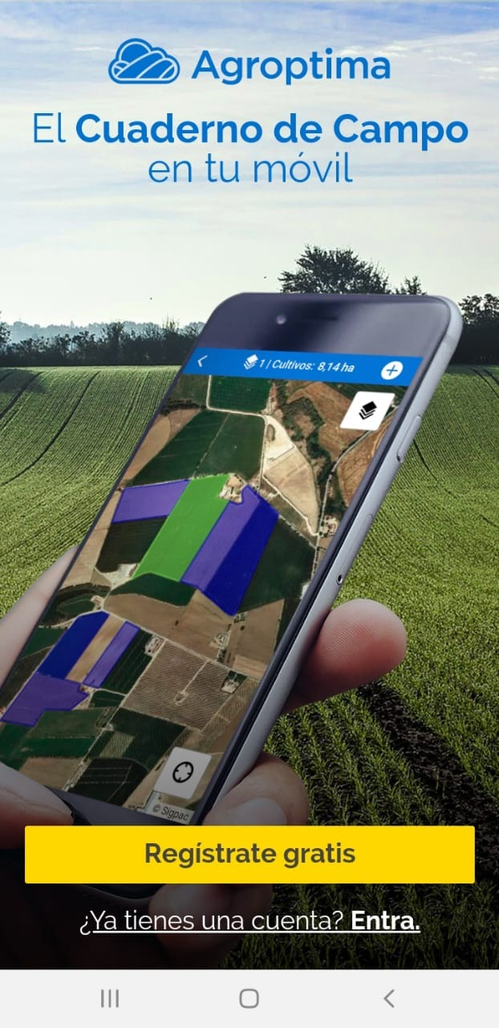
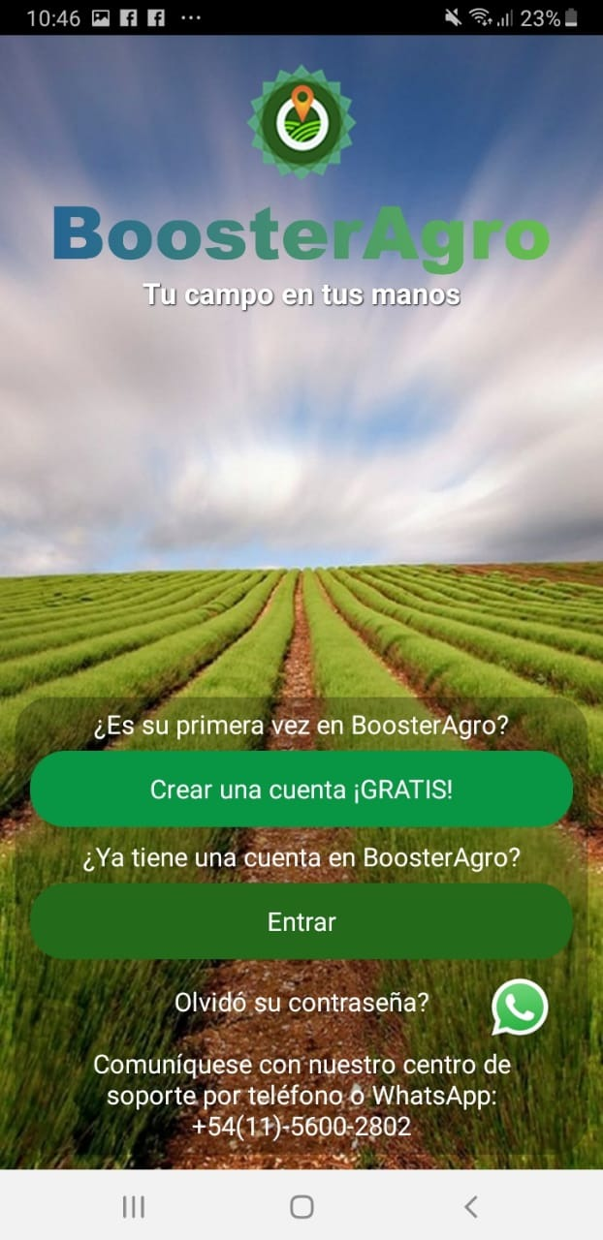
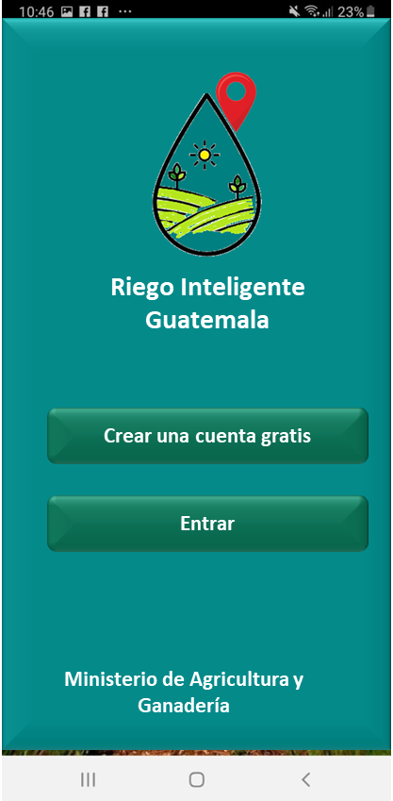
8
DATAgro
PLATAFORMA WEB (SIMAGA) Y APLICACIONES MÓVILES
8. ESTRUCTURA
Agroclima Guatemala
7

Slide 8
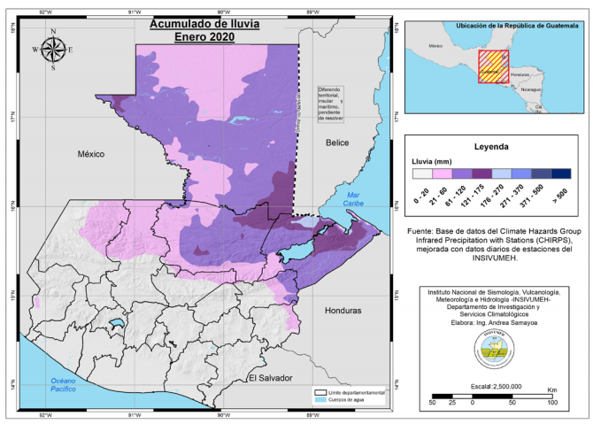
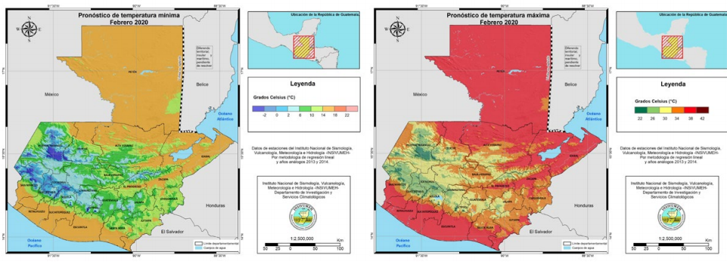
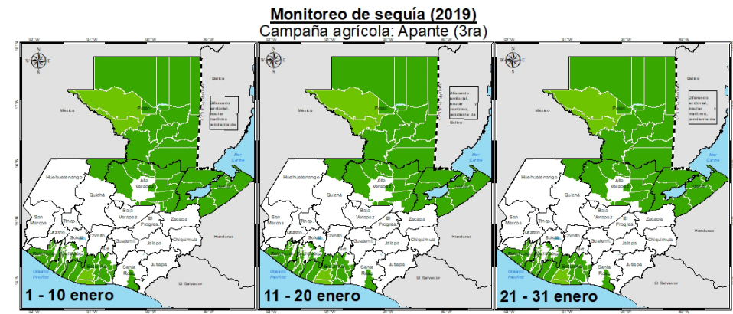
8
DATAgro
PLATAFORMA WEB (SIMAGA) Y APLICACIONES MÓVILES
8. ESTRUCTURA
Variables climáticas
Datos mapas actualizados cada 7 días (boletines mensuales)
Boletines Agroclimáticos MAGA (mensual: precipitación, temperatura y sequía) (solo está disponible en pdf el documento)
Riego Inteligente
Guatemala
Ministerio de Agricultura y Ganadería
Los mapas de lluvia son realizado con base de datos del Climate hazards Group Infrared Precipitation with Stations (CHIRPS), mejorada con datos diarios de las estaciones del INSIVUMEH.
Los mapas de sequía: Base de datos del Sistema de índice de Estrés Agrícola para Guatemala (ASIS), calibrada con el mapa de cobertura vegetal y uso de la tierra 2010 (DIGERER-MAGA Y fenología de DIPLAN-MAGA verificada por FAO en campo
8
https://insivumeh.gob.gt/wp-content/uploads/2020/02/20200217_Boleti%CC%81n-Agroclima%CC%81tico-10_.pdf

Slide 9
Señalar qué nombre previo ya tiene el producto o si te gustaría recomendar otro.
2
DATANNNN
8. CONTENIDOS [1/2]
CATEGORÍA | SECCIÓN | TEMAS/VISTAS
Alerta temprana | Plataforma | Variables climáticas | Alerta de plagas y enfermedades | Sequía metereológica | Oferta hídrica | GEI
 | Aplicación Agroclima | Variables climáticas (mapas diarios) | Mapas diarios de índice de vegetación | Mapas diarios de humedad del suelo
 | Aplicación Riego inteligente | Variables climáticas (mapas diarios) | Estimación de Eto | Calculo de volumen de riego necesario
INDICADORES | Plataforma | Seguridad alimentaria | TranSferencia tEcnológica | Recursos hídrico | Producción (superficie y rendimientos) | Porcentaje mujeres beneficiarias | Beneficiarios proyectos
 | Aplicación agroclima | Riesgo cultivos
 | Aplicación riego inteligente | Recursos hídrico.
Mercado | Cadenas de valor | Acceso a mercado | Valor agregado | Destino producción
 | Oferta y demanda | producción | costos | precios
Producción | Según tipo | Grano básicos | Hortalizas | Huertos | Carne y leche | Avícola | Palma africana | SAF
 | Según productor | Subsistencia | Excedentarios | Comercial
Gobernanza | Extensión rural | RRSS ACTUALIZADAS
 | Socios estratégicos | ITCA | ENA | Cooperativas | asociaciones, | Cámara Agro
MANEJO | AGROQUÍMICOS | FERTILIZACIÓN | CONTROL DE PLAGAS Y ENFERMEDADES | CONTROL DE MALEZAS
 | RIEGO
9

Slide 10
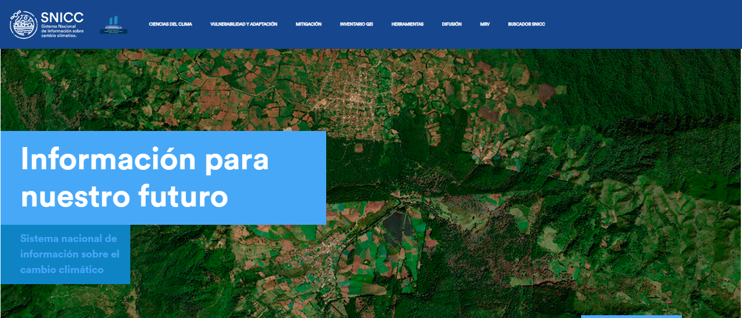
9
DATAgro
En
9. CARACTERIZACIÓN VISUAL
En la caracterización visual debes señalar qué elementos visuales pueden estar asociados al producto a nivel conceptual. Esto quiere decir que debes llevarlo a una tendencia, idea o dirección estética. Por ejemplo; “Un sistema enfocado a reportar información asociada a la inversión, a los impuestos, etc; debiese tener una línea corporativa, que evoque transparencia, seguridad y seriedad”
Se sugiere complementar lo siguiente:
¿Cuál es el look and feel del producto? [Por ejemplo; corporativo, alta tecnología, seguridad privacidad, etc- aspecto/estilo y percepción/sentimiento]
¿Qué tipo de estilo visual debería tener?
¿Qué elementos conceptuales están asociados al producto?
¿Qué referentes visuales asocias a este producto?
SIMAGA: corporativo (similar al SNICC). Visualmente debería ser similar debido a que son los colores de las instituciones del gobierno.
10

Slide 11
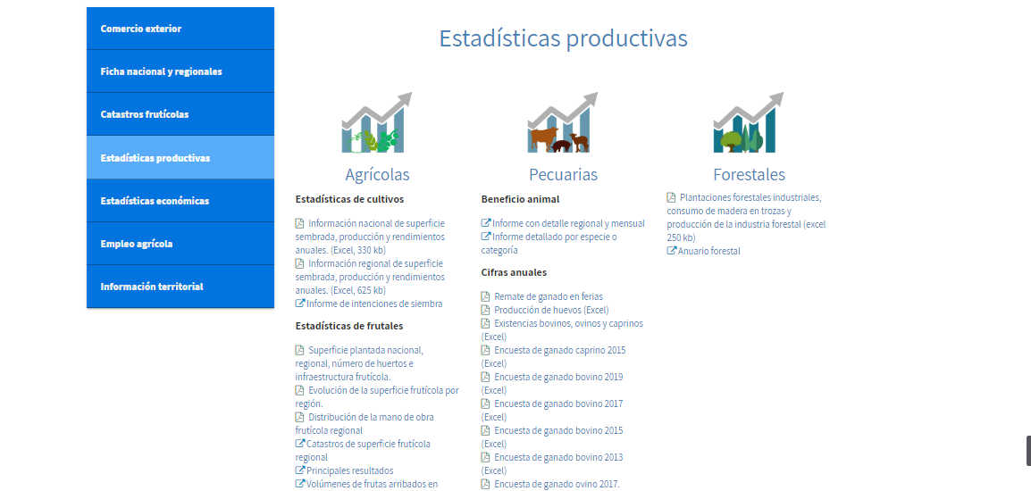
9
DATAgro
En
9. CARACTERIZACIÓN VISUAL
En la caracterización visual debes señalar qué elementos visuales pueden estar asociados al producto a nivel conceptual. Esto quiere decir que debes llevarlo a una tendencia, idea o dirección estética. Por ejemplo; “Un sistema enfocado a reportar información asociada a la inversión, a los impuestos, etc; debiese tener una línea corporativa, que evoque transparencia, seguridad y seriedad”
Se sugiere complementar lo siguiente:
¿Cuál es el look and feel del producto? [Por ejemplo; corporativo, alta tecnología, seguridad privacidad, etc- aspecto/estilo y percepción/sentimiento]
¿Qué tipo de estilo visual debería tener?
¿Qué elementos conceptuales están asociados al producto?
¿Qué referentes visuales asocias a este producto?
Estadísticas AgroChile: Similar a Odepa, (que se ve de alta tecnología, gráficos flourish) pero en lugar de presentar link a archivos Excel permitir la visualización y comparación de los Datos (que integre análisis estadísticos).
11

Slide 12
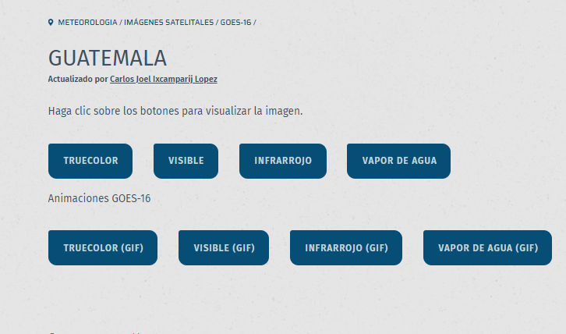
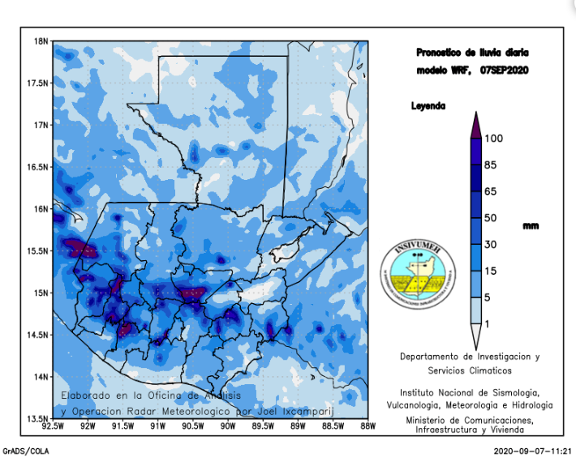
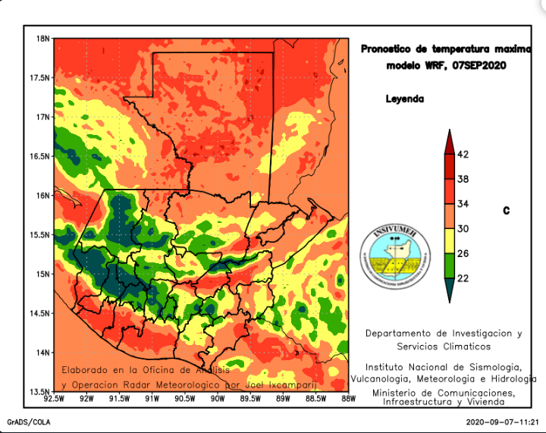
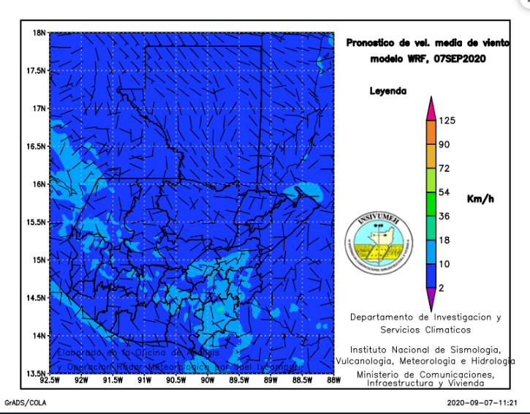
9
DATAgro
En
9. CARACTERIZACIÓN VISUAL
Aplicaciones móviles: Alta tecnología. Es fuerte es la presentación de mapas diarios interactivos que permitan seleccionar a nivel municipio.
Riego Inteligente
Guatemala
Nueve índices de vegetación: NDVI, TNDVI, RVI, SAVI, TSAVI , MSAVI, MSAVI2, GEMI, IPVI
Cinco índices de humedad: NDWI, NDWI2, MNDWI, NDPI, NDTI
Cuatro índices del suelo: RI, CI, BI, BI2
Ministerio de Agricultura y Ganadería
WRF (Weather Research and Forecasting) con parametrización Betts-Miller-Janjic, alimentados con datos NAM (North American Mesoscale Model).
12

Slide 13
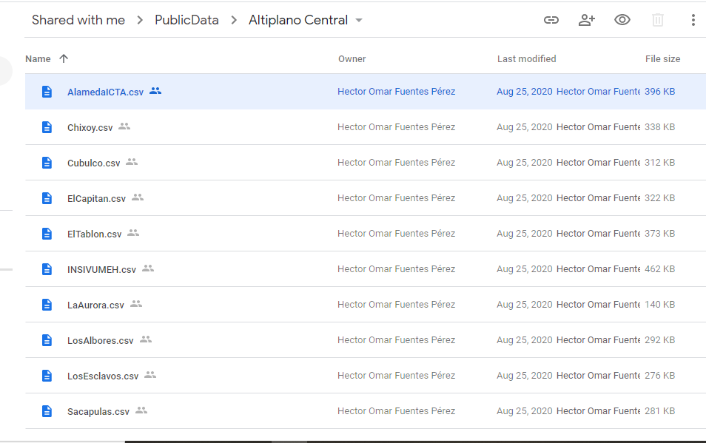
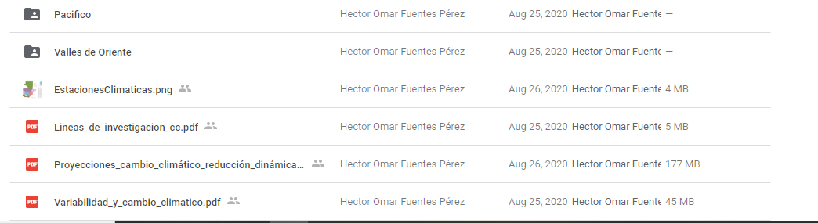
10-11
DATAgro
AGROclima Guatemala: Debe filtrar por municipio.
10. FUENTES DE INFORMACIÓN
11. VARIABLES PRINCIPALES
FUENTE | DESCRIPCIÓN (breve)
INSIVUMEH | Información no disponible en formatos editables. Mapas de actualizan diario. Si se solicita la información, ellos la envían en 48 hrs aprox. Comparten un Drive. Archivos cvs (verificar que se actualizan).
 | https://insivumeh.gob.gt/wp-content/uploads/2020/02/20200217_Boleti%CC%81n-Agroclima%CC%81tico-10_.pdf
Earth map | https://earthmap.org/login
Woldclim | https://www.worldclim.org/data/index.html
Qué variables deberían estar “Sí o Sí” en el producto?
VARIABLE | DESCRIPCIÓN (breve también)
viento
Humedad atmosférica
Humedad del suelo (índices de humedad del suelo) | Mapas diarios de humedad del suelo: NDWI, NDWI2, MNDWI, NDPI, NDTI
Precipitación | Diaria
Temperaatura | Média, mínima y máxima
Indice de vegetación | Mapas diarios NDVI, TNDVI, RVI, SAVI, TSAVI , MSAVI, MSAVI2, GEMI, IPVI
Índices de suelo | Mapas diarios índices RI, CI, BI, BI2
Sequía | Mapas de seguía
Alerta temprana plagas y enfermedades | Mapas de alerta temprana con base en variables climáticas
Ubiicación | Filtrar a nivel de municipio
Acumulado de lluvia
https://drive.google.com/drive/folders/14xnLXe-pOGbwqL4wJYb2XhOwUWLTFoGv
13

Slide 14
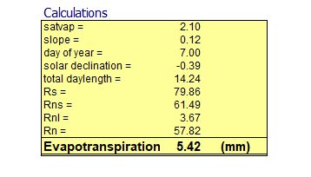
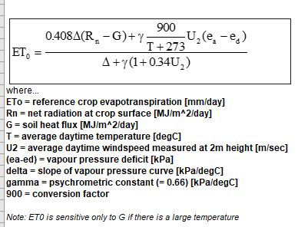
10-11
DATAgro
Riego inteligente Guatemala
10. FUENTES DE INFORMACIÓN
11. VARIABLES PRINCIPALES
FUENTE | DESCRIPCIÓN (breve)
Earth map | https://earthmap.org/login
Worldclim | https://www.worldclim.org/data/index.html
CR2 | Precipitación, T. media, extremas y caudales
 | http://explorador.cr2.cl/
Agromet INIA | https://agrometeorologia.cl/
Qué variables deberían estar “Sí o Sí” en el producto?
VARIABLE | DESCRIPCIÓN (breve también)
Temperatura del aire | Mínima, media y maxima
Humedad (%) | Para cálculo de la Eto
Radiación media (W/m2 | Para cálculo de la Eto
Velocidad del viento (m/s) | Para cálculo de la Eto
Horas de sol | Para cálculo de la Eto
Mapas de humedad | Evaluación condiciones campo
Mapas de stress (infrarrojo) | Evaluación condiciones campo
Mapa índice de vegetación | Evaluación condiciones campo
Dap suelo | Densidad aparente
Christian: descarga automatizada diaria de datos de CR2 y Agromet INIA.
Agromet INIA son más de 300 estaciones y da la Eto lista.
14

Slide 15
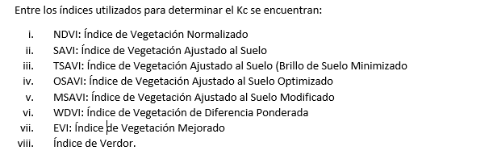
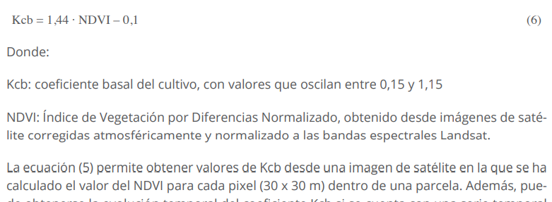
10-11
DATAgro
Riego inteligente Guatemala
10. FUENTES DE INFORMACIÓN
11. VARIABLES PRINCIPALES
Qué variables deberían estar “Sí o Sí” en el producto?
VARIABLE | DESCRIPCIÓN (breve también)
Temperatura del aire | Mínima, media y maxima
Humedad (%) | Para cálculo de la Eto
Radiación media (W/m2 | Para cálculo de la Eto
Velocidad del viento (m/s) | Para cálculo de la Eto
Horas de sol | Para cálculo de la Eto
Mapas de humedad | Evaluación condiciones campo
Mapas de stress (infrarrojo) | Evaluación condiciones campo
Mapa índice de vegetación | Evaluación condiciones campo
cultivo | Datos ingresados por usuario
NDVI | Para cálculo del Kcb
ks
15

Slide 16
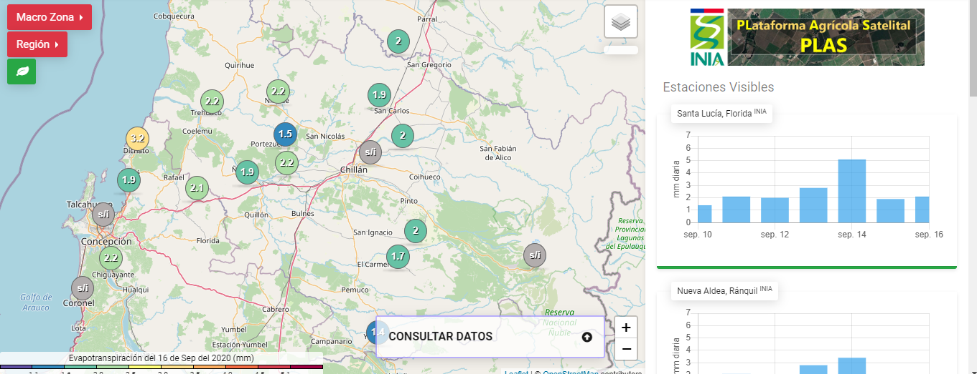
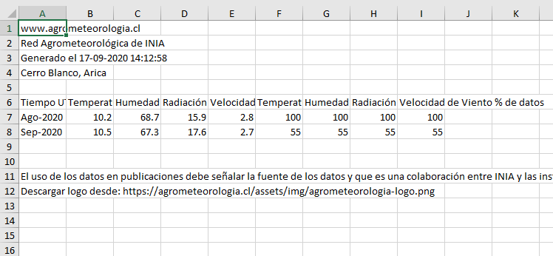
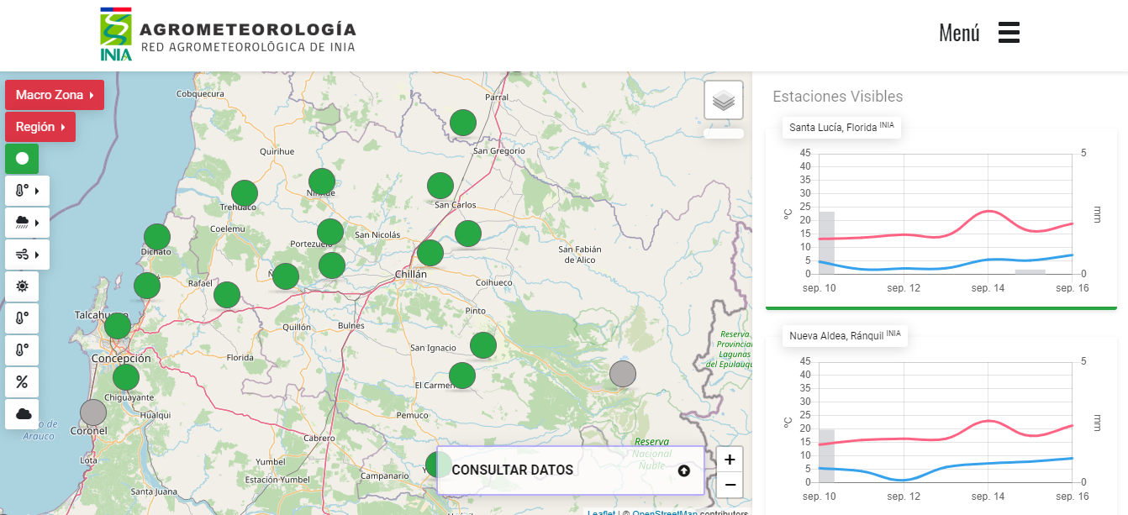
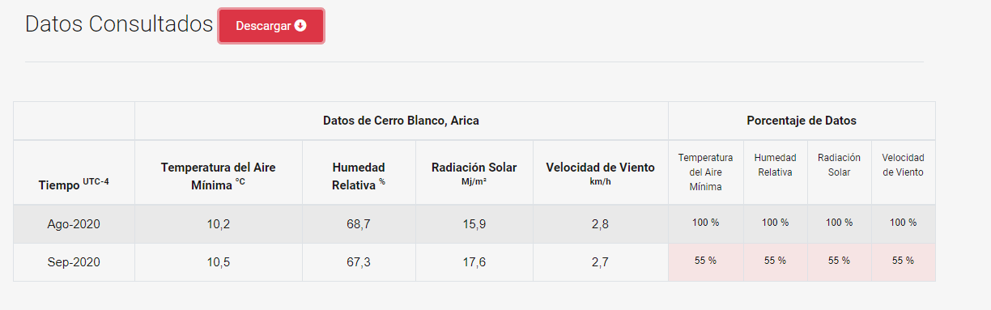
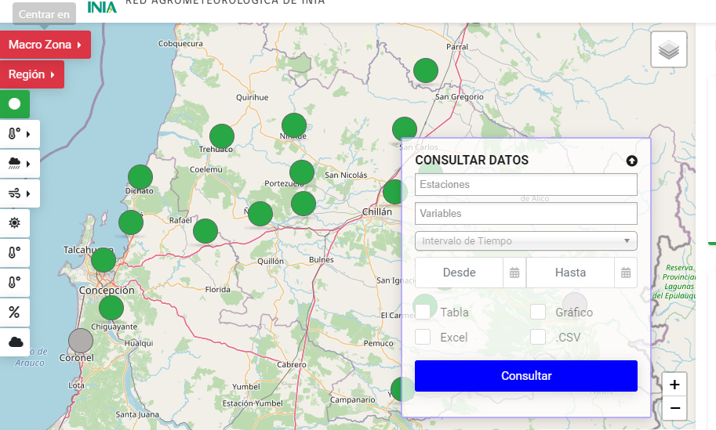
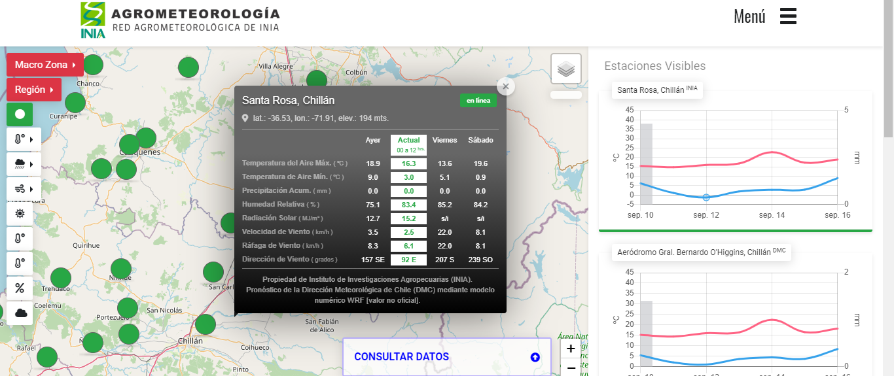
10-11
DATAgro
Riego inteligente Guatemala
10. FUENTES DE INFORMACIÓN
11. VARIABLES PRINCIPALES
Qué variables deberían estar “Sí o Sí” en el producto?
VARIABLE | DESCRIPCIÓN (breve también)
Temperatura del aire | Mínima, media y maxima
Humedad (%) | Para cálculo de la Eto
Radiación media (W/m2 | Para cálculo de la Eto
Velocidad del viento (m/s) | Para cálculo de la Eto
Horas de sol | Para cálculo de la Eto
Mapas de humedad | Evaluación condiciones campo
Mapas de stress (infrarrojo) | Evaluación condiciones campo
Mapa índice de vegetación | Evaluación condiciones campo
cultivo | Datos ingresados por usuario
NDVI | Para cálculo del Kcb
ks
16

Slide 17
12
DATANNNN
Señalar qué nombre previo ya tiene el producto o si te gustaría recomendar otro.
En estos recuadros negros puedes agregar algún texto que te parezca relevante de lo expuesto en este slide… si no lo hay, no te preocupes, sólo déjalo así.
12. INTERACCIÓN DE VARIABLES
Teniendo como base las variables definidas en el paso anterior, con qué otras variables generales se podrían cruzar para enriquecer el análisis o interpretación posterior
VARIABLE DEL PRODUCTO | OTRAS VARIABLES GENERALES
Condicional Agrolimáticas | Rendimientos
Sequía | Pobreza
17

Slide 18
13-14
Señalar qué nombre previo ya tiene el producto o si te gustaría recomendar otro.
DATANNNN
En estos recuadros negros puedes agregar algún texto que te parezca relevante de lo expuesto en este slide… si no lo hay, no te preocupes, sólo déjalo así.
13. DATOS
14. ACTUALIZACIÓN
Los datos vinculados a las variables de interés estarán definidos por algunos atributos que son específicos para cada conjunto de datos.
En la siguiente tabla se puede sistematizar esta información y la del siguiente punto.
Necesitamos tener una noción respecto de la periodicidad de actualización que requerirían los datos. Podría ser continua, diaria, semanal, mensual, etc.
Además, si es posible identificar el o los métodos de actualización que se visualicen para los datos, sería de gran ayuda para evaluar el esfuerzo que eso requeriría.
TIPO DE DATOS | REPRESENTAN | Descripción | Periodos Actualización | Método Actualización
EVOLUCIÓN | Series históricas?
SITUACIÓN | Estado Actual?
SITUACIÓN | Estado Pasado?
PROYECCIÓN | Se puede extender a futuro?
UBICACIÓN | Podemos localizar geográficamente?
ESCALA | Global-Nacional-Subnacional-Regional- Municipal
18

